Slide 1
Logistique et connectivité en Méditerranée Occidentale
Nouakchott, 10 décembre 2018
Ali Berrada - Logismed

Slide 2
Plan de la présentation
1
Présentation du secteur portuaire marocain
2
Connectivité Maritime des ports marocains
3
Actions du Maroc pour une meilleure connectivité maritime
4
Potentiel de coopération à l’échelle de la Méditerranée Occidentale

Slide 3
1
Présentation du secteur portuaire marocain

Slide 4
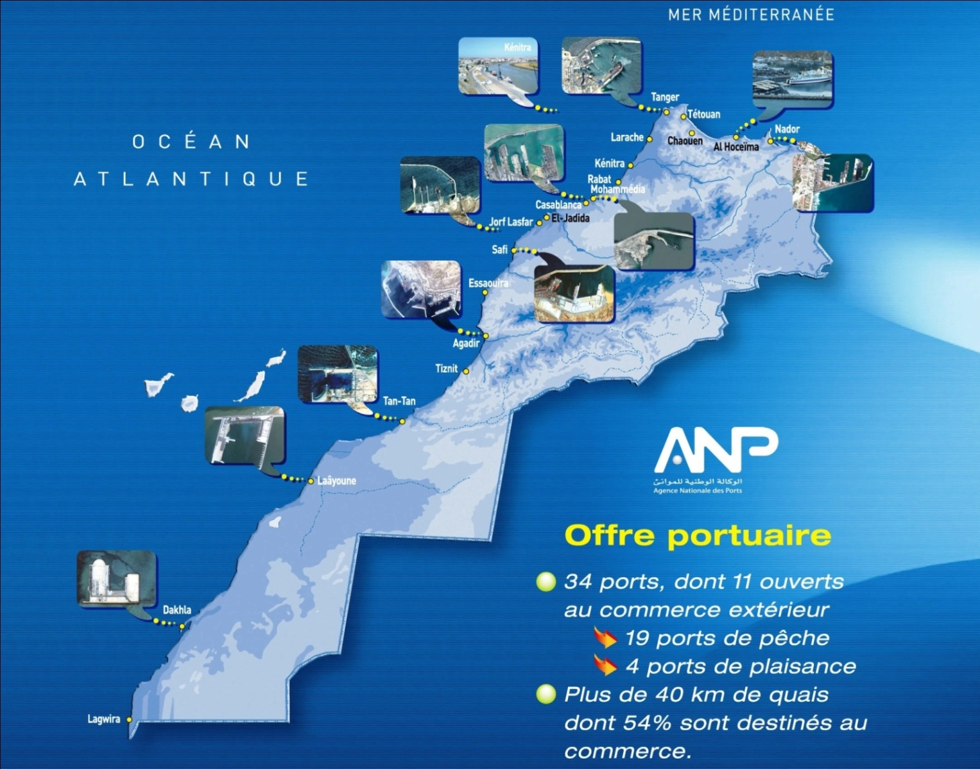
Offre portuaire
Offre portuaire
36 ports répartis sur toutes les côtes du Royaume avec des caractéristiques et des vocations différentes pouvant être classés en 4 Grands groupes :
12 Ports polyvalents
1 Port de transbordement (Tanger Med)
17 ports à dominante pêche
6 ports de plaisance

Slide 5
Les ports : un maillon central de la chaine logistique globale
98% des échanges du Maroc passent par les ports
L’efficacité du processus de transit portuaire conditionne largement la compétitivité des importations et des exportations :
La célérité du transit
La sinistralité de la marchandise
Les services à valeur ajoutée
Les coûts de passage.
Un port défaillant et des services portuaires non compétitifs, correspondent à des coûts pour l’économie nationale et les entreprises :
Altération de la compétitivité prix Ex-Works
Continuité d’approvisionnement du pays, etc.
Les ports constituent un maillon central de la Supply Chain

Slide 6
La logistique : Un facteur clef de compétitivité économique
Nouvel environnement économique :
Une internationalisation de l’économie, à travers la délocalisation des zones de production et l’éloignement des distances par rapport aux zones de consommation
Des exigences des consommateurs, qui souhaitent des produits différenciés, plus de références et des cycles très courts avec des innovations continues.
La logistique devient un facteur déterminant et un levier de compétitivité sur le plan mondial
Possibilités de diminuer les coûts logistiques pour le Maroc:
 | Maroc | Europe | Mexique, Brésil, Chine
Coûts logistiques totaux / PIB | 20% | 10 à 16% | 15 à 17 %

Slide 7
Sur le plan de la compétitivité, le Maroc doit progresser :
Sur les délais ;
Sur les coûts (transport, stockage, production, etc….).
Pour Optimiser ces 2 paramètres → Raisonner en Supply Chain Management :
Fluidifier le passage portuaire ;
Développer les pré et post acheminements → Stratégie terrestre ;
Mettre à disposition des zones logistiques.

Slide 8
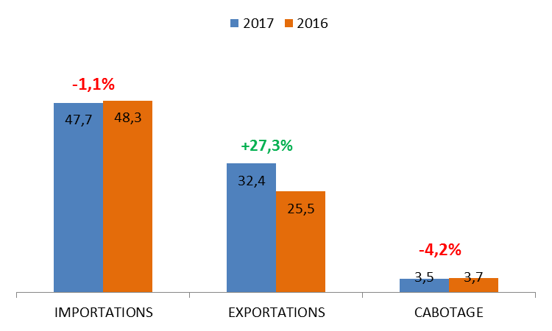
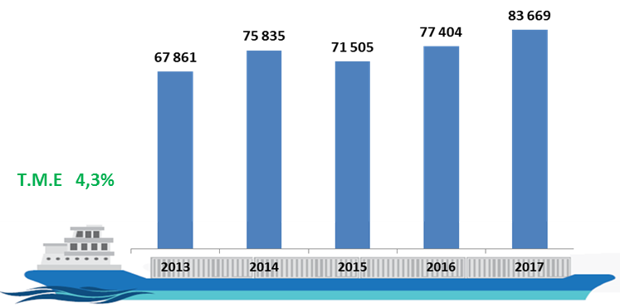
Activité des ports marocains
Trafic National : 83,7 MT/+8,1% (Hors TM 35MT)
Transbordement TM ~ 3 MEVP/an (conteneurs domestiques M/X 1 MEVP)
2012 2013 2014 2015 2016
PORTS | TOTAL | VAR (%)
NADOR | 2 687 | -22,6%
MOHAMMEDIA | 5 890 | 2,9%
CASABLANCA | 31 002 | 11,9%
JORF-LASFAR | 29 598 | 13,4%
SAFI | 6 153 | 3,1%
AGADIR | 4 971 | 1,1%
TAN TAN | 51 | 25,5%
LAAYOUNE | 2 661 | -5,6%
DAKHLA | 650 | -0,5%
TOTAL | 83 669 | 8,1%
8

Slide 9
SYSTÈME DE GOUVERNANCE DES PORTS MAROCAINS
Le secteur portuaire Marocain est régi par la loi 15-02
relative aux ports, qui définit :
Les trois niveaux d’intervenants
Les missions de l’Agence Nationale des Ports
L’Etat : mission de planification stratégique et réglementation
2 Autorités portuaires et de Régulation du secteur (ANP et TM)
Les Opérateurs : Activités et prestations commerciales
Régulation des activités et des opérateurs
Développement et préservation du patrimoine portuaire
Sécurité, sûreté et protection de l’environnement en milieu portuaire.

Slide 10
2
Connectivité maritime des ports marocains

Slide 11
Connectivité Maritime du Maroc
Une forte amélioration de la position compétitive du Maroc sur le plan de la connectivité maritime ;
Le classement du Maroc est passé de la 85^{ième} place en 2006 à la 16^{ième} place en 2015, puis à la 17^{ième} à partir de 2017.

Slide 12
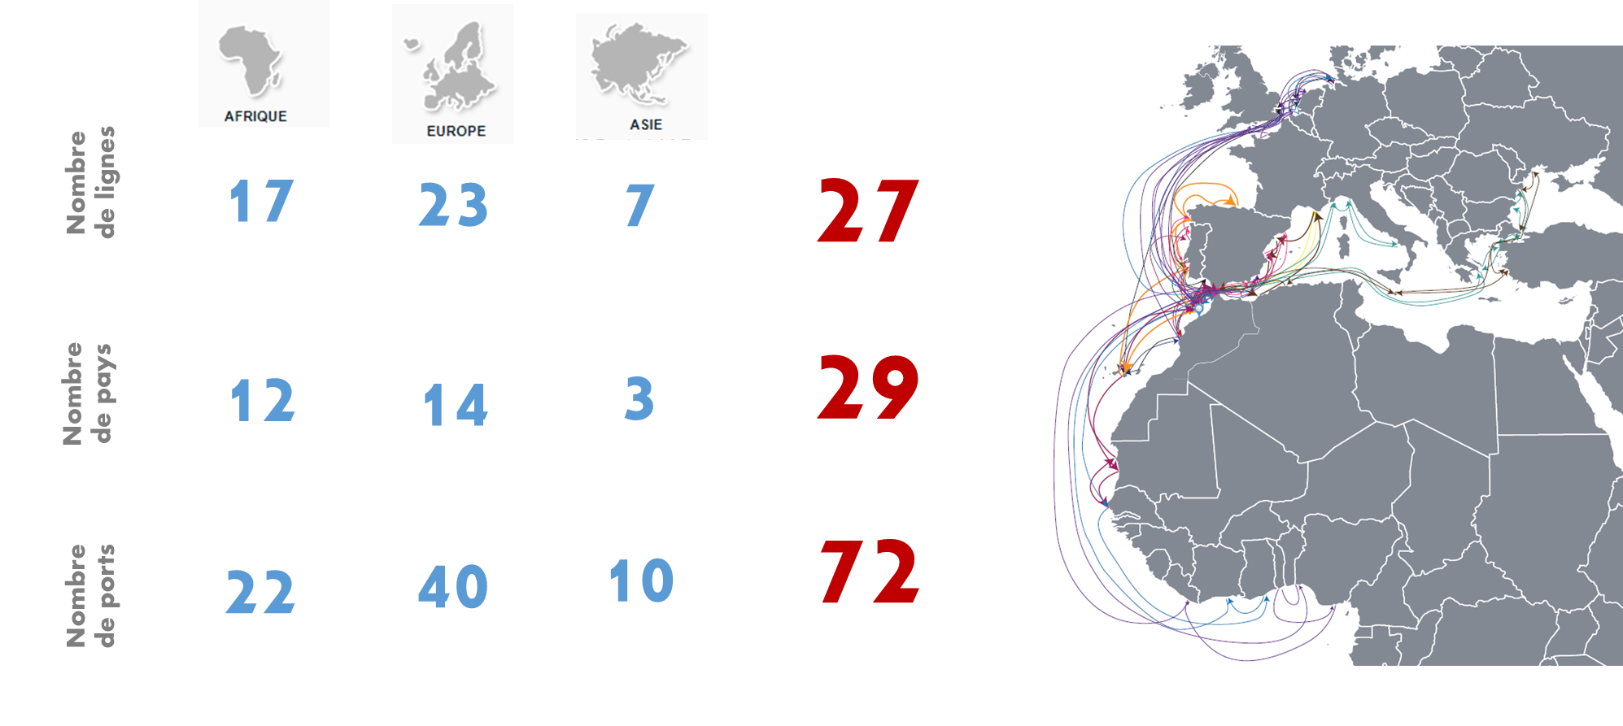
Connectivité des ports de Casablanca / Tanger Med
Tanger Med : 186 ports, 77 pays, 70 lignes et 5 continents
Lignes maritimes régulières du port de Casablanca :

Slide 13
3
Actions du Maroc pour une meilleure connectivité maritime

Slide 14
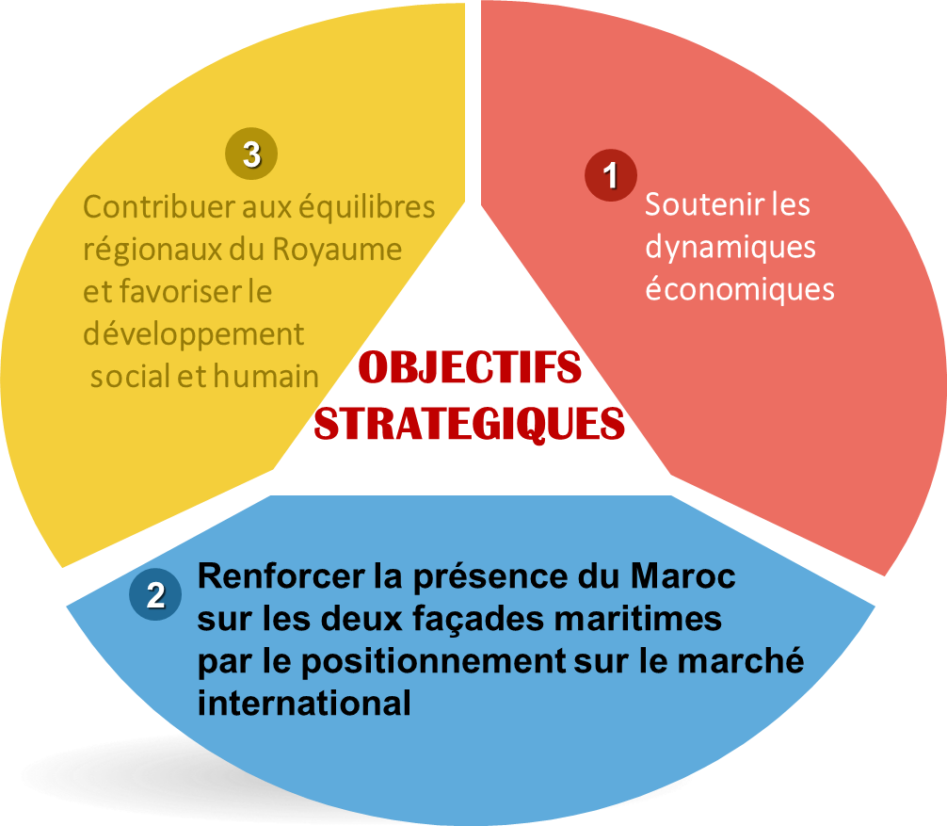
3.1
Stratégie Portuaire 2030
Avoir des ports performants, catalyseurs de la compétitivité de l’économie nationale, moteurs du développement régional du territoire et acteurs incontournables dans le positionnement du Maroc comme plateforme logistique du bassin méditerranéen
VISION
OBJECTIFS
STRATEGIQUES

Slide 15
AXES STRATEGIQUES
Port de Mohammedia
Port de Casablanca
Port de Jorf Lasfar
Port d’Agadir
Port de Tarfaya
Grandes extensions
Tanger-ville
Kénitra-ville
Casablanca
Safi-ville
Intégration des ports dans le milieu urbain
Port de Nador West Med
Port de Kénitra Atlantique
Port gazier de Jorf Lasfar
Nouveau port vraquier de Safi
Port de Dakhla Atlantique
Construction de nouveaux ports

Slide 16
Amélioration de la connectivité terrestre du port de Casablanca
Objectifs :
amélioration du fonctionnement du port et sa focalisation sur les fonctions de manutention portuaire ;
relocalisation des services logistiques au niveau du réseau des plateformes logistiques du Grand Casablanca, notamment la ZLMF de Zenata.
Principe :
repose sur la réalisation d’une connexion routière et ferroviaire de haute capacité entre le port de Casablanca et la plateforme de la ville nouvelle de Zenata, permettant la fluidification et la massification des flux de marchandises du port vers ladite plateforme conteneurs.
Coût du projet : 930 Millions de DHS.
Desserte nord du port de Casablanca

Slide 17
Dématérialisation des procédures : PORTNET
3.3
Les Objectifs
Mise en place d’une plate-forme d’échanges de données portuaires par informatique entre les membres de la communauté portuaire,
Ouverture de la plate forme aux autres intervenants dans le processus du commerce extérieur (banques, Ministères, etc).
Simplification des procédures du commerce international
Diminution du coût de la logistique par une programmation optimale des escales
Impacts du projet
Réduction des délais de séjour des marchandises dans l’enceinte du port
Fluidification de la chaine logistique portuaire
Mise en place d’un guichet unique
Anticipation de l’arrivée des marchandises dangereuses et spéciales

Slide 18
4
POTENTIEL DE COOPERATION A L’ECHELLE DE LA MEDITERRANEE OCCIDENTALE

Slide 19
POTENTIEL DE COOPERATION A L’ECHELLE DE LA MEDITERRANEE OCCIDENTALE
Les stratégies sectorielles adoptées par le Maroc, offrent énormément d’opportunités de coopération à l’échelle de de la méditerranée occidentale.
1- Dans le domaine de la desserte maritime :
Promouvoir le concept des autoroutes de la mer.
Création de nouvelles lignes maritimes pour la promotion des échanges.
2- Dans le domaine de la logistique :
Le mode de placement et de gestion du port sec ;
La gestion et la régulation des interfaces entre les ports et les ports secs avoisinants ;
La création de zones franches au sein des ports secs ;
La promotion de la multi-modalité.
3- Dans le domaine de la régulation portuaire :
Le mode de placement des infrastructures portuaires (terminaux, ports), mise en concession ;
Le montage des business plan ;
La tarification portuaire.

Slide 20
POTENTIEL DE COOPERATION A L’ECHELLE DE LA MEDITERRANEE OCCIDENTALE
4- Dans le domaine de la performance portuaire :
Conception et élaboration d’un observatoire de la compétitivité des places portuaires.
5- Dans le domaine des infrastructures :
Modes de conception, réalisation et maintenance des infrastructures portuaires.
6- Dans le domaine de la formation des ressources humaine :
Mettre en place un cadre de coopération entre les instituts de formation portuaire pour capitaliser sur leurs moyens au profit de l’amélioration de la compétence des ressources humaines portuaires.

Slide 21
MERCI POUR VOTRE ATTENTION
Nouakchott, 10 décembre 2018

